Slide 1



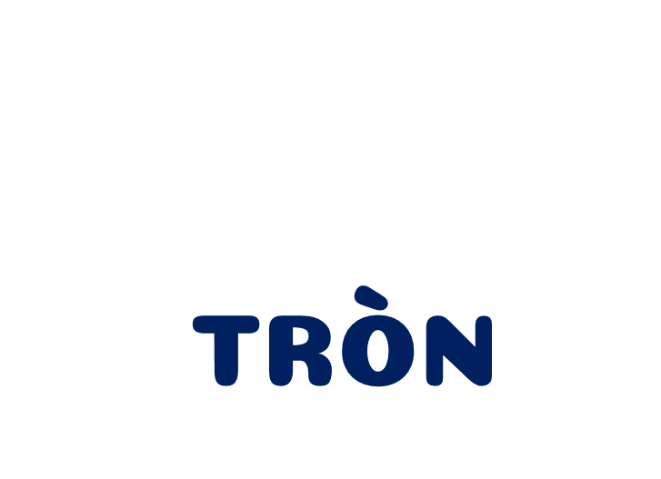
BÀI 64- TIẾT 1

Slide 2

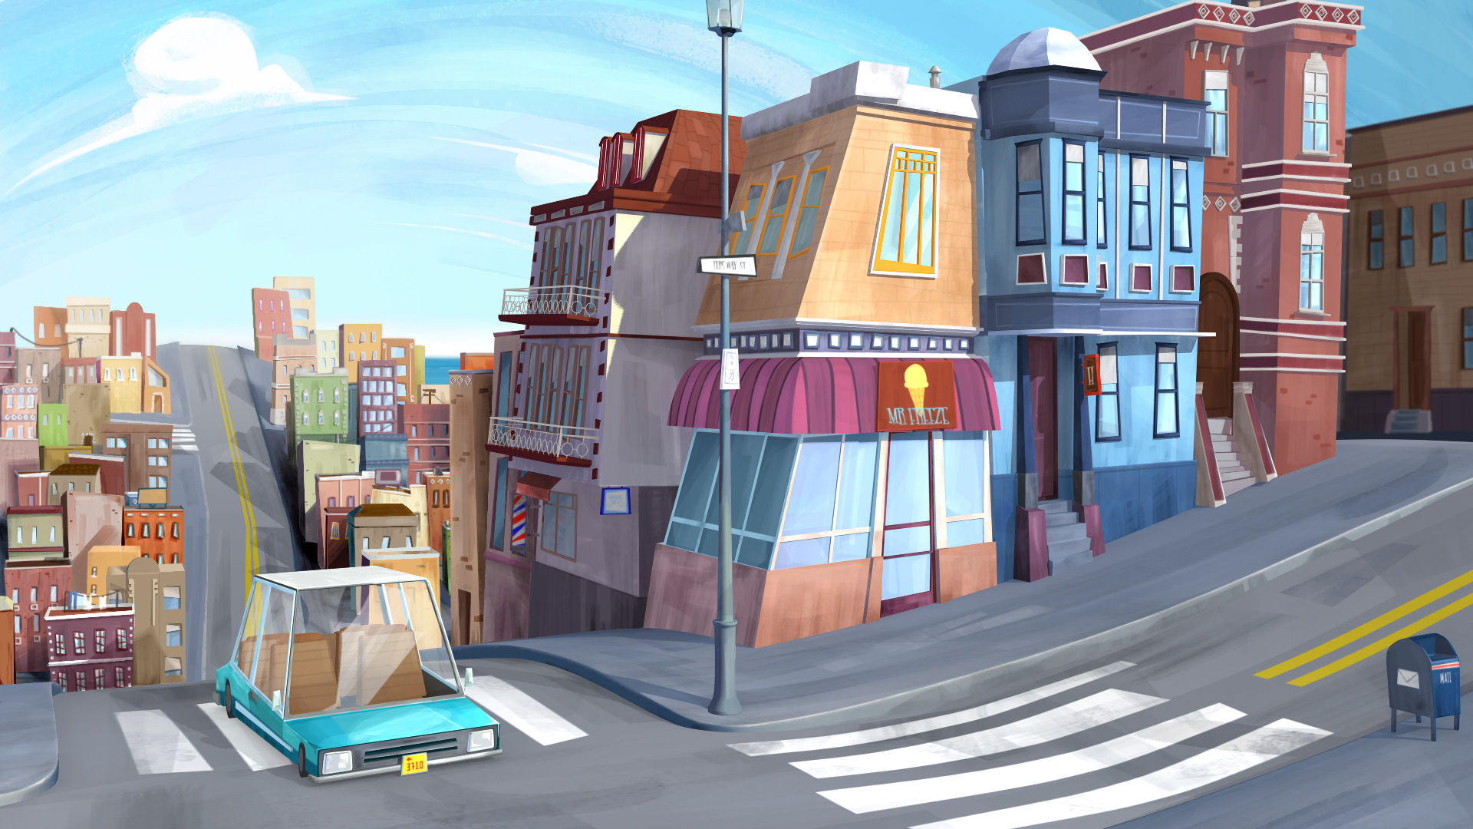



Slide 3
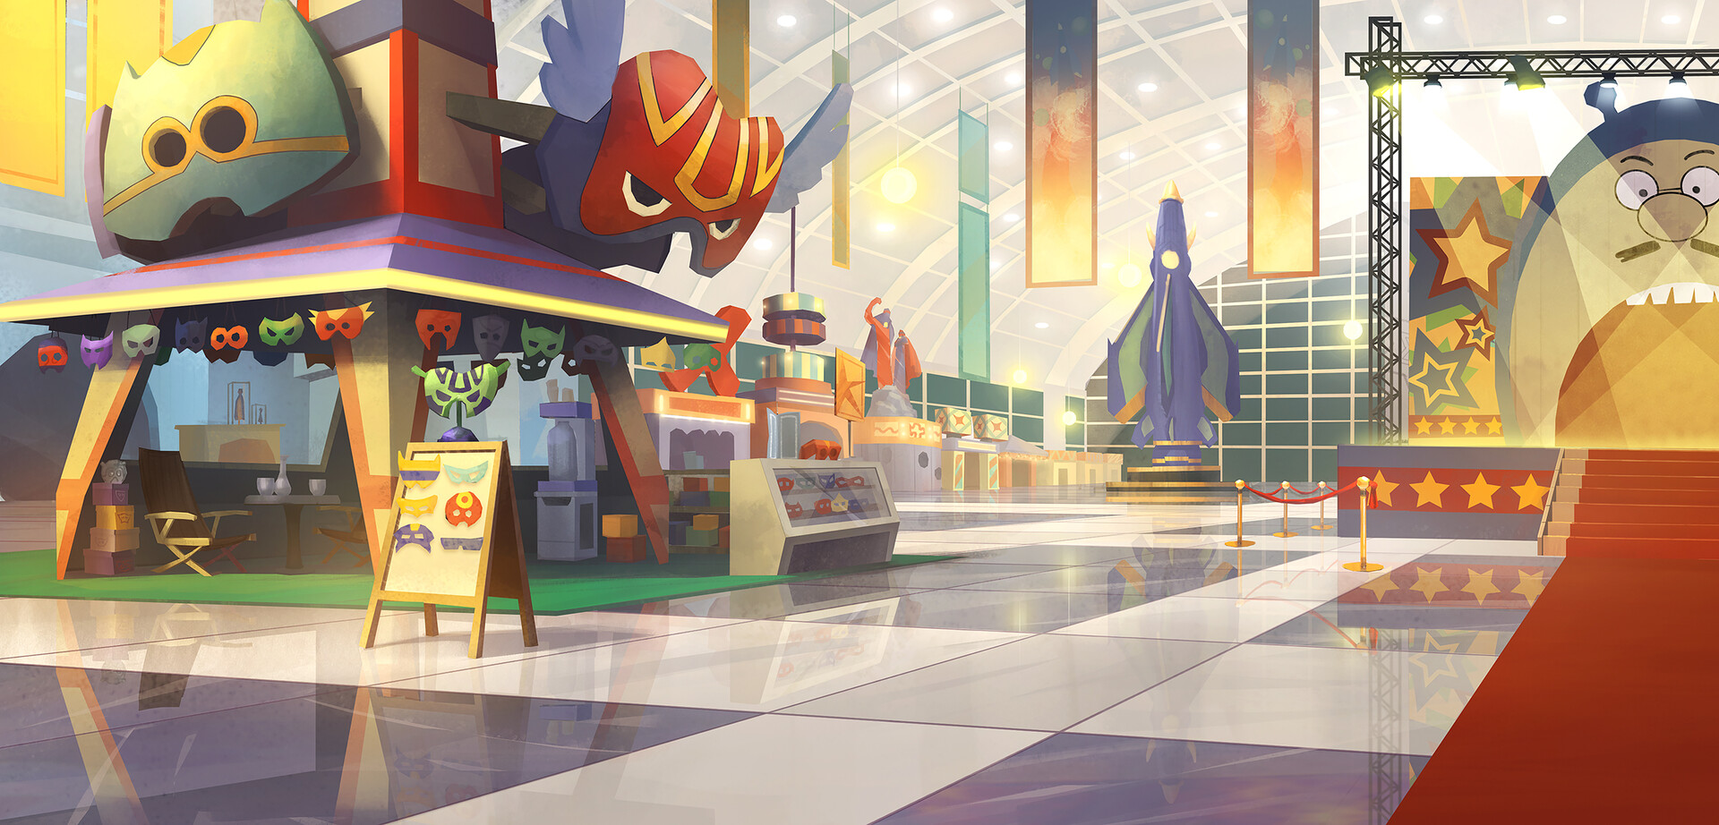

Thị trấn Pacmen có cất giữ một báu vật từ lâu đời. Người dân nơi đây tin rằng đó là vật mang lại sự may mắn cho họ trong mọi mặt cuộc sống.
Đó chính là viên kim cương quý giá có số tuổi đến hàng triệu năm đang được cất giữ rất cẩn thận trong một căn phòng tối ở trung tâm thị trấn.

Slide 4
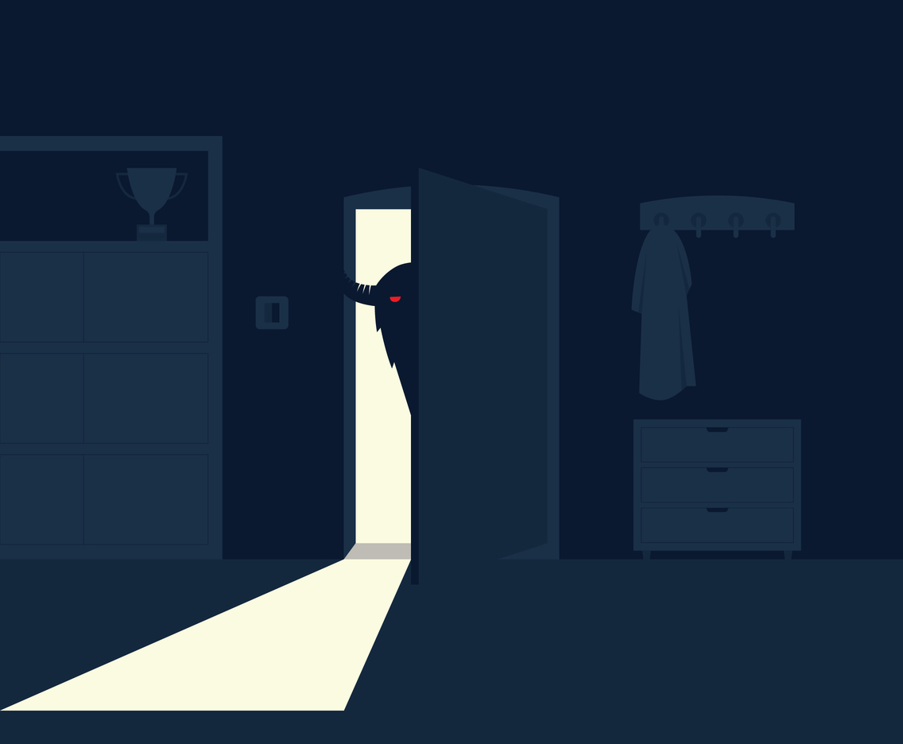


Thế nhưng chẳng may, một tối nọ, tên trộm khét tiếng Mipan đã biết và lăm le hòng trộm mất viên kim cương...

Slide 5
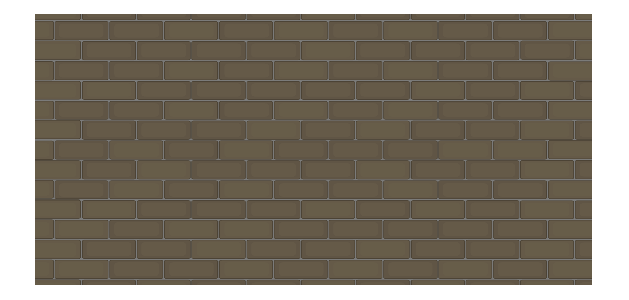

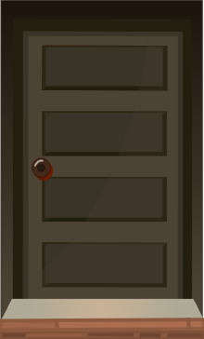








Hiện trường vụ trộm đã bị phong tỏa, cùng theo chân thám tử tập sự Jackie hoàn thành vụ truy tìm tên siêu trộm Mipan nhé!
Thu thập thông tin
Phá án
Chuẩn bị đồ nghề
Truy tìm dấu vết

Slide 6


Giúp Jackie nhận được những món đồ cần thiết cho hành trình phá án bằng cách trả lời đúng các câu hỏi sau nhé!

Slide 7
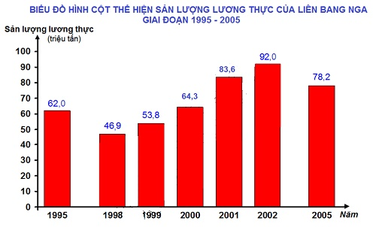
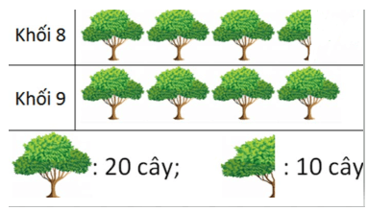

Chúng ta đã học các loại biểu đồ nào?
Biểu đồ tranh
Biểu đồ cột.
Bạn đã giúp Jackie nhận được vật phẩm

Slide 8
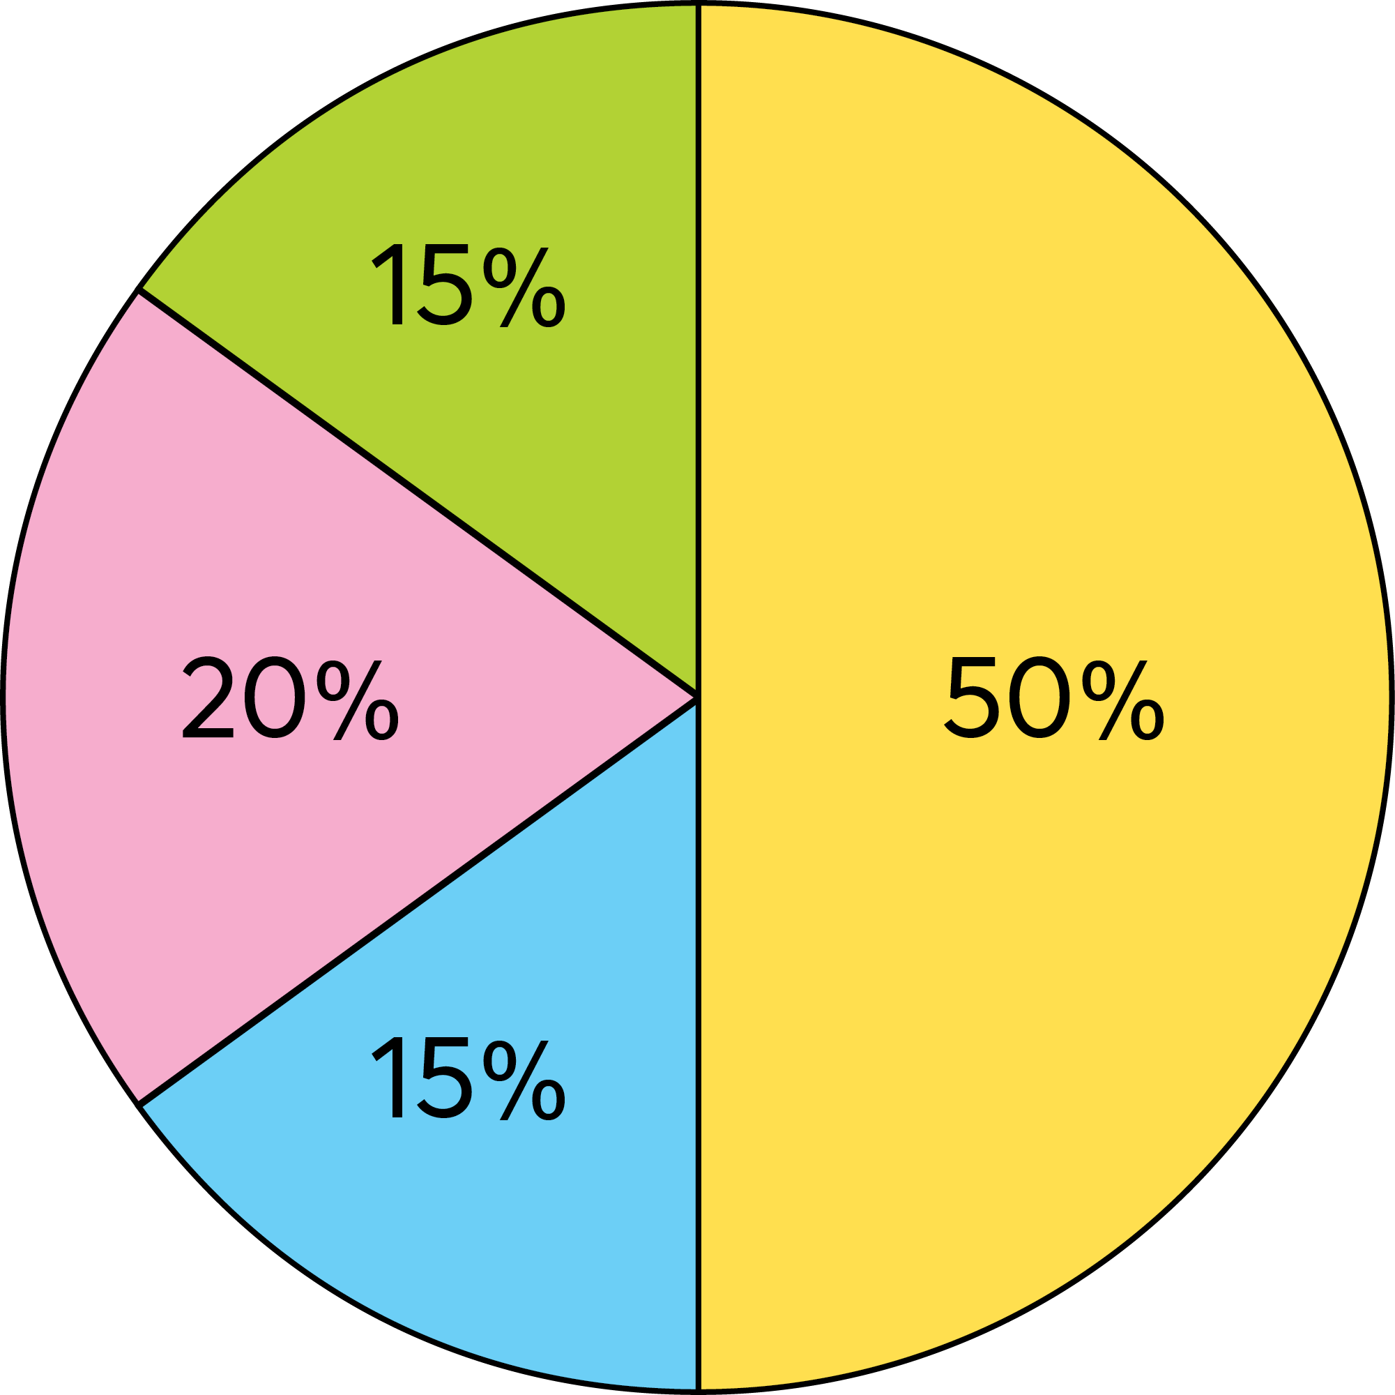

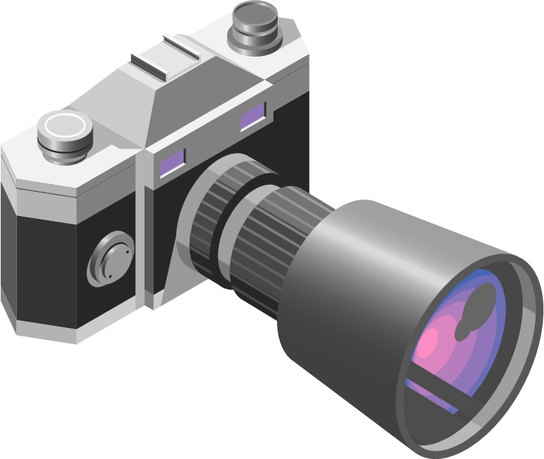
Đây là biểu đồ gì?
Biểu đồ hình quạt tròn
Bạn đã giúp Jackie nhận được vật phẩm

Slide 9
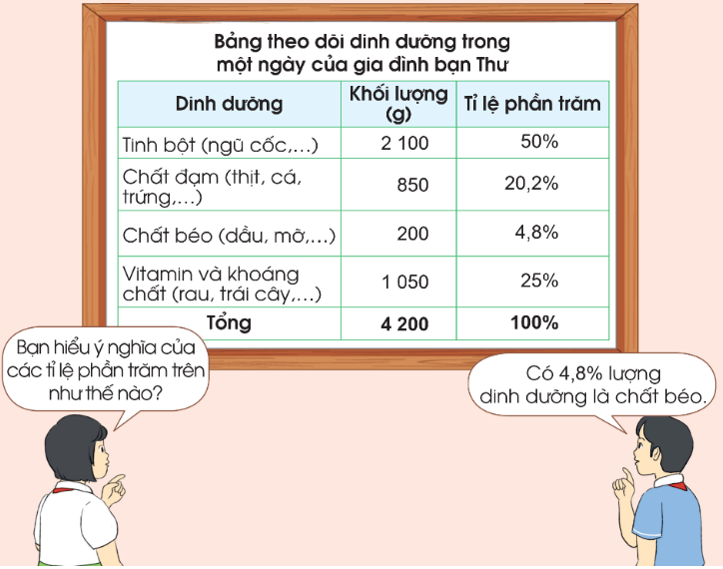

Slide 10
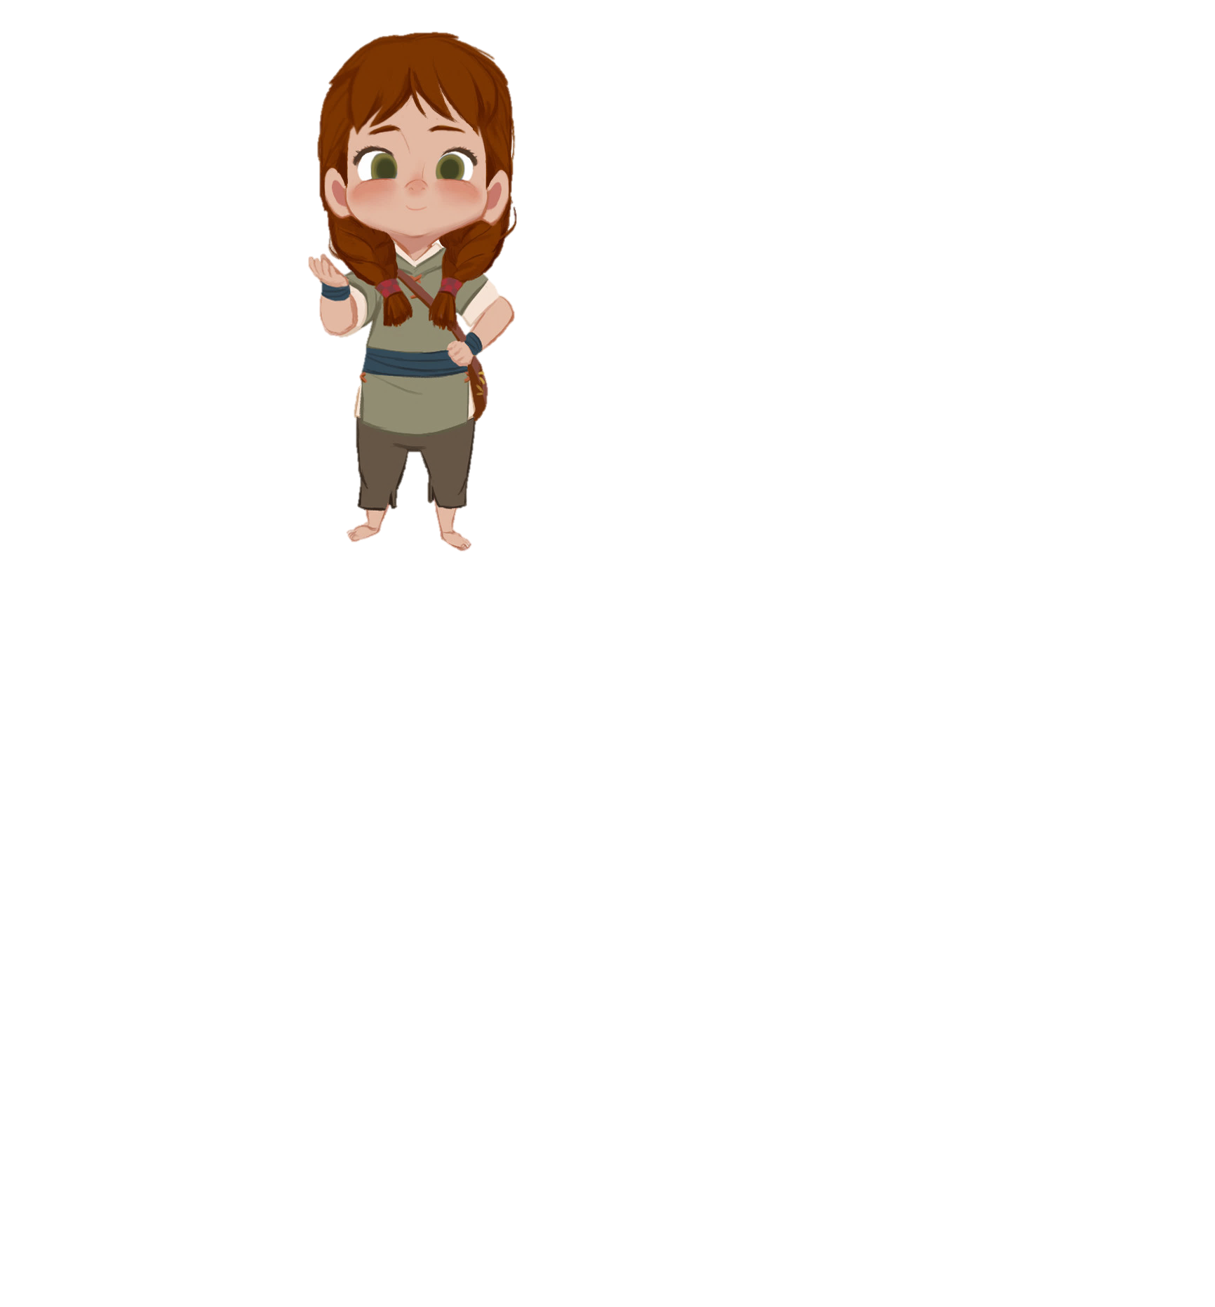
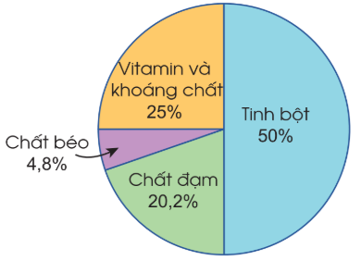

Để dễ đọc, dễ so sánh các số liệu, người ta dùng một hình tròn với các bán kính phân chia hình tròn đó thành các hình quạt tròn, như hình vẽ bên.
Hình vẽ bên là biểu đồ hình quạt tròn.

Slide 11
Nhìn vào biểu đồ đó, ta biết:
• Tỉ số phần trăm ghi ở mỗi hình quạt tròn tương ứng với tỉ số phần trăm của từng loại dinh dưỡng.
Tổng các tỉ số phần trăm ghi ở 4 hình quạt tròn là:
25% + 50% + 20,2% + 4,8% = 100%

Slide 12


Cùng Jackie thu thập thông tin tên trộm bằng cách tham gia hoạt động sau nhé!

Slide 13
Ví dụ: Biết trường có tất cả 100 học sinh tham gia Hội khoẻ Phù Đổng. Hỏi trong số đó có bao nhiêu học sinh lớp 3?
Nhìn vào biểu đồ trên ta thấy có 45% số học sinh tham gia là học sinh lớp 3.
Vậy số học sinh lớp 3 tham gia Hội khoẻ Phù Đổng là 45 học sinh.
Lớp 4 23 %
Lớp 5 32 %
Lớp 3 45 %

Slide 14



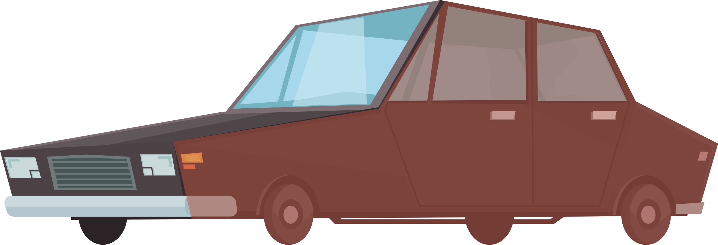
Để truy tìm được dấu vết của tên trộm Mipan, Jackie rất cần sự giúp đỡ của bạn trong các nhiệm vụ sau đây!

Slide 15
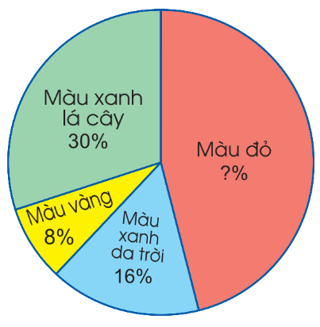
1
Kết quả điều tra về sự yêu thích các loại màu sắc của 500 học sinh được cho ở biểu đồ hình quạt tròn dưới đây.
Trả lời các câu hỏi:
a) Số học sinh thích màu xanh lá cây chiếm bao nhiêu phần trăm?
b) Số học sinh thích màu đỏ chiếm bao nhiêu phần trăm?

Slide 16
a) Số học sinh thích màu xanh lá cây chiếm số phần trăm là: 30%
b) Số học sinh thích màu đỏ chiếm số phần trăm là:
100% – 30% – 8% – 16% = 46 %.

Slide 17
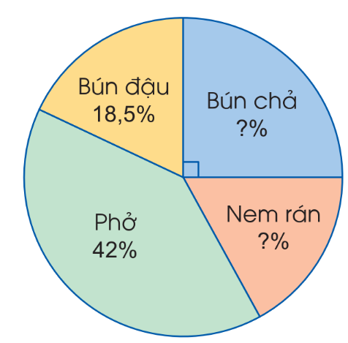
2
Kết quả bình chọn món ăn Hà Nội ưa thích của 1 400 du khách nước ngoài được cho ở biểu đồ hình quạt tròn bên.
Trả lời các câu hỏi:
a) Số du khách thích món bún chả chiếm bao nhiêu phần trăm?
b) Số du khách thích món nem rán chiếm bao nhiêu phần trăm?

Slide 18

Bài giải:
a) Góc hình quạt tròn biểu thị số du khách ưa thích món bún chả là góc vuông (hay hình quạt tròn chiếm
$\frac{1}{4}$ diện tích hình tròn) nên số du khách thích món bún chả chiếm 25%.
b) Số du khách thích món nem rán chiếm số phần trăm là:
100% – 18,5% – 42% – 25% = 14,5%

Slide 19




Đã phát hiện tung tích của Mipan!!!
Hoàn thành nhiệm vụ cuối cùng để phá án thành công nhé!

Slide 20
Nếu mở rộng khảo sát trên 2 000 du khách người ta nhận thấy tỉ số phần trăm du khách thích món bún chả vẫn là 25%. Em hãy so sánh 25% của 1 400 du khách và 25% của 2000 du khách.

Slide 21


Đã phát hiện và tóm được tên siêu trộm và gửi lại viên kim cương cho ngài thị trưởng. Còn Jackie thì được trở thành thành viên chính thúc của đội thám tử.

Slide 22
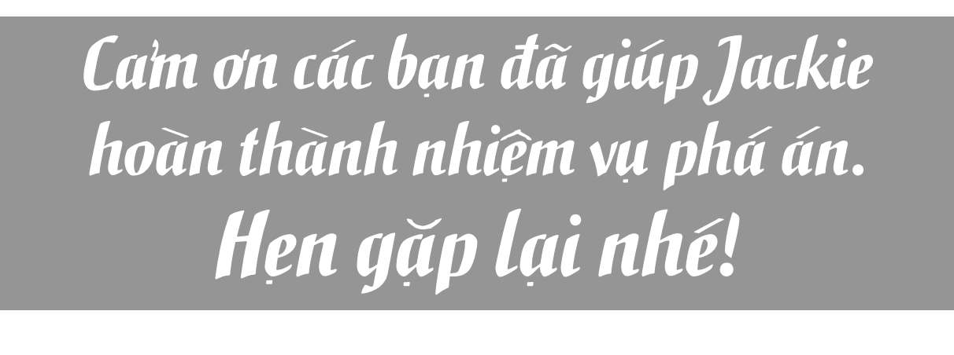

Slide 23


